Slide 1



C o m p u R a m a
Ideenschmiede
VHS
Radolfzell e.V.
10 Jahre

Slide 2

Betreff: Exkursion
Datum: Tue, 24 Jan 2017 09:56:38
Von: Stefanie.Hepfer@Radolfzell.de
An: compurama-Radolfzell@gmx.de
...
Wir wünschen Ihnen eine erfolgreiche Exkursion und vorab alles Gute zu Ihrem
10-Jährigen Bestehen!
...
Assistenz Oberbürgermeister Staab

Slide 3
Agenda:
Gründung
Flyer
Homepage
Eigener Verein
Ausstellungsräume
- Stadtmuseum
- Kulturnacht

Slide 4

Gründung

Slide 5
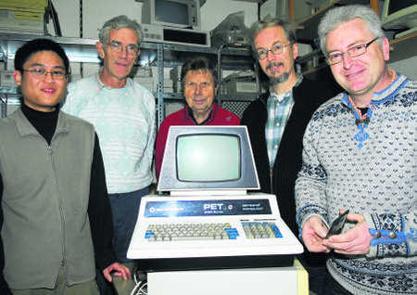

Gründung
05.12.2007
Sie nennen sich CompuRama und sind Freaks. Rund 20 Computerverrückte jeder Altersschicht haben sich Anfang dieses Jahres unter dem Dach der "Ideenschmiede" zusammengefunden, um eine Art Computermuseum aufzubauen.

Slide 6
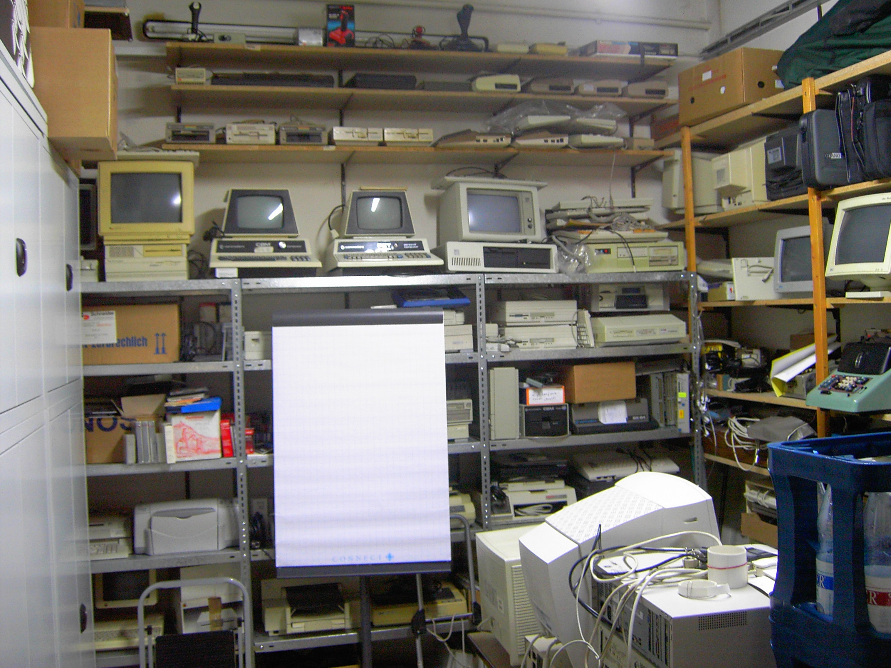

Gründung

Slide 7
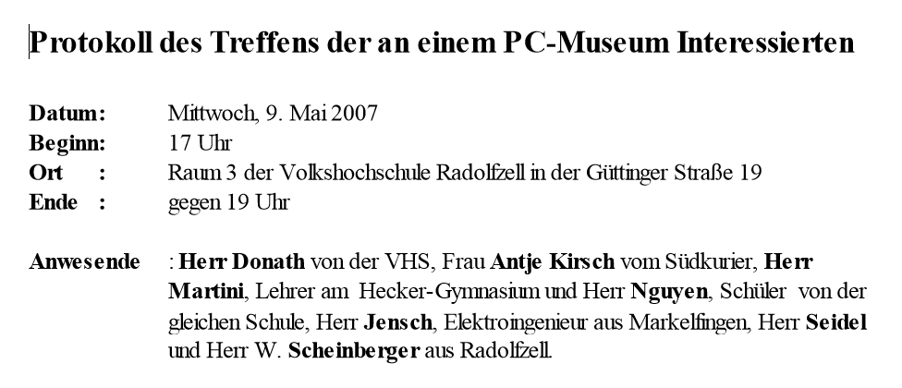
Gründung

Slide 8
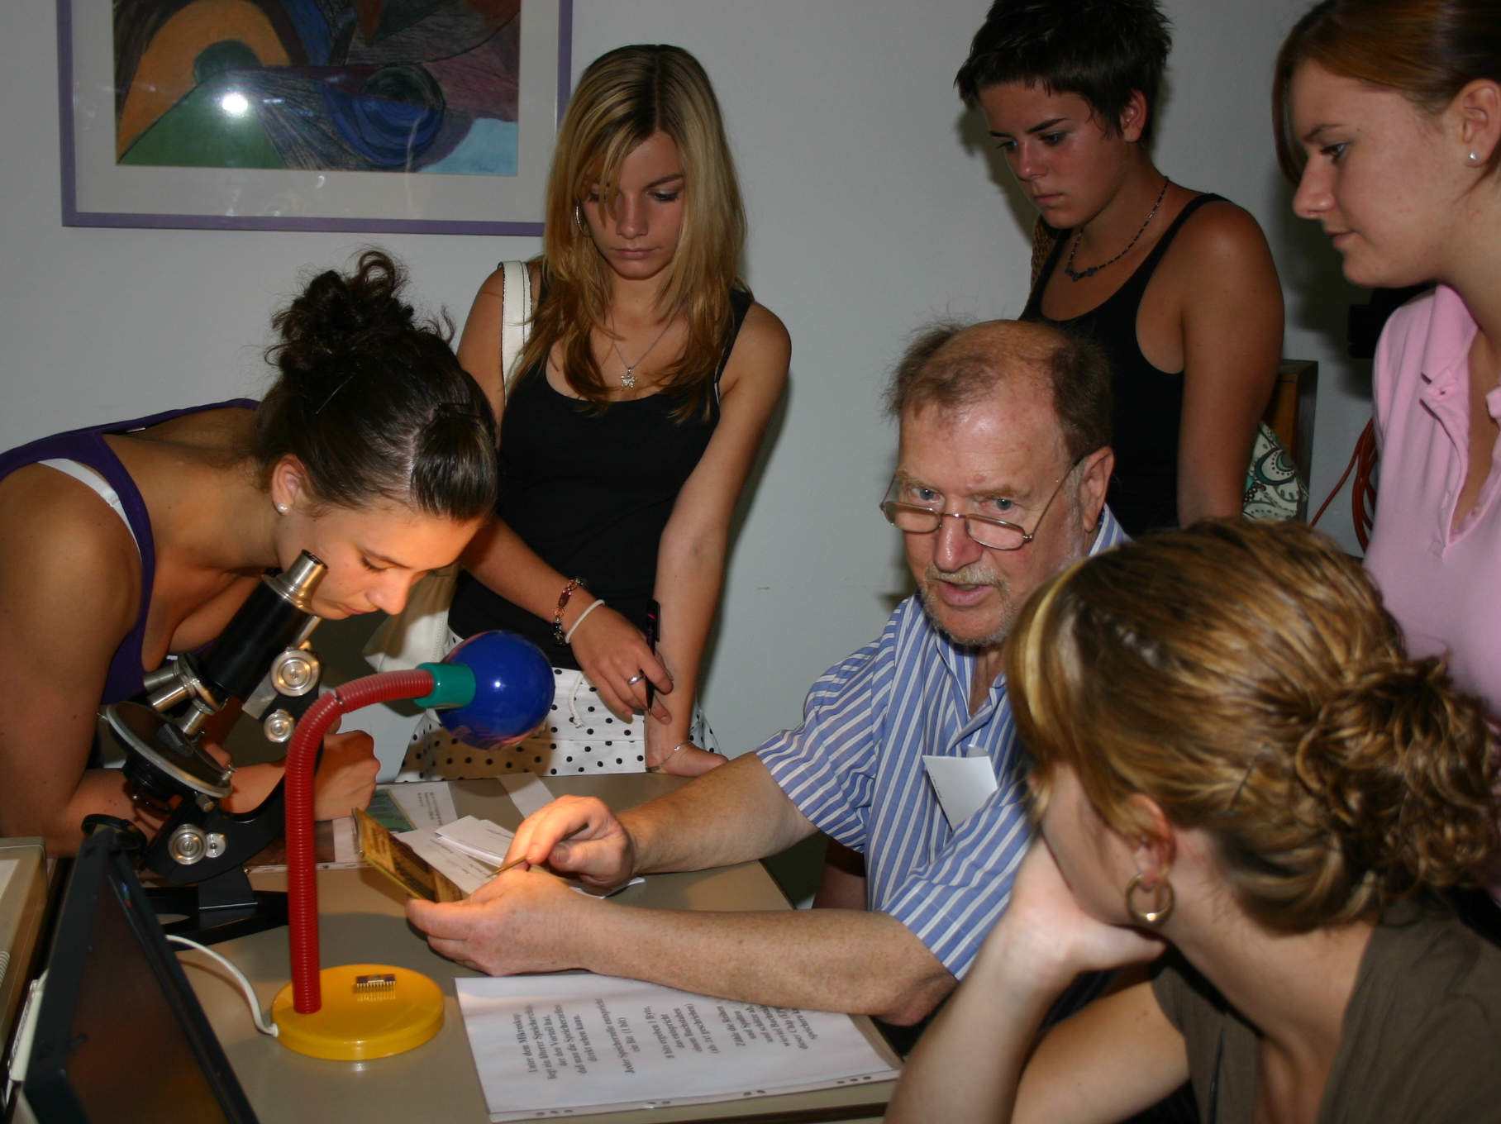
Gründung

Slide 9
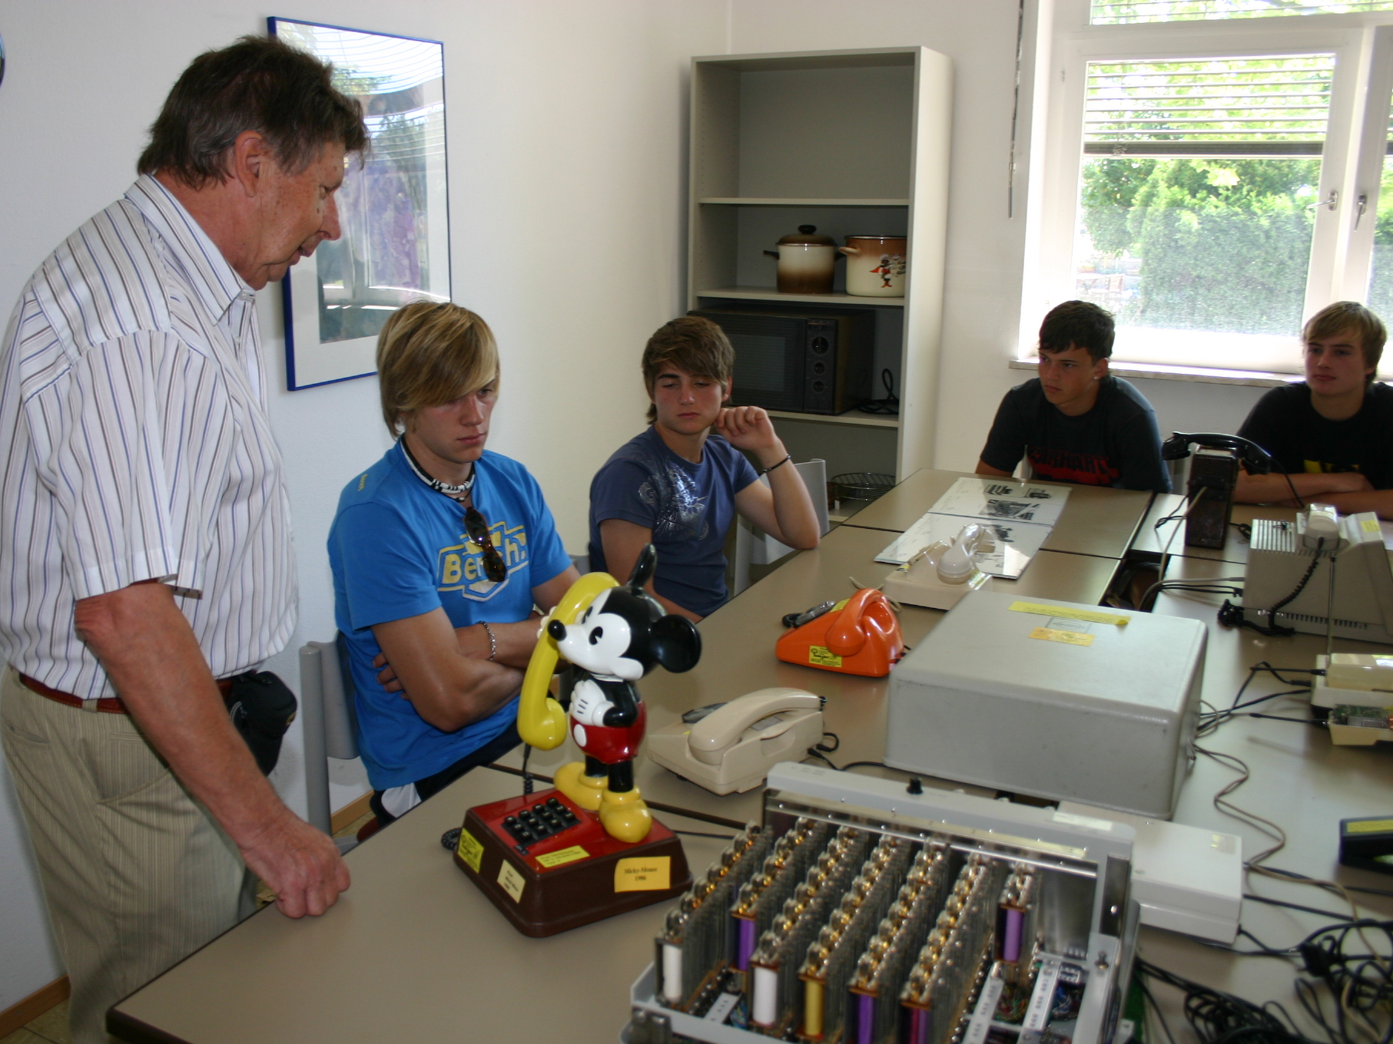
Gründung

Slide 10
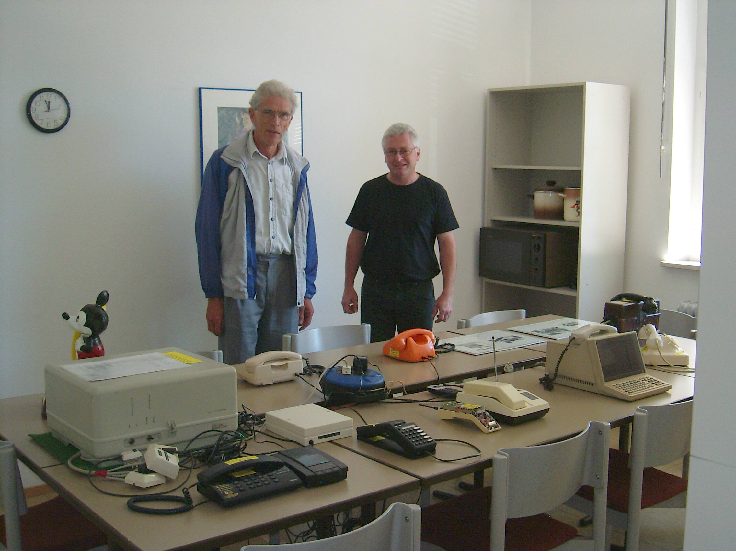
Gründung

Slide 11
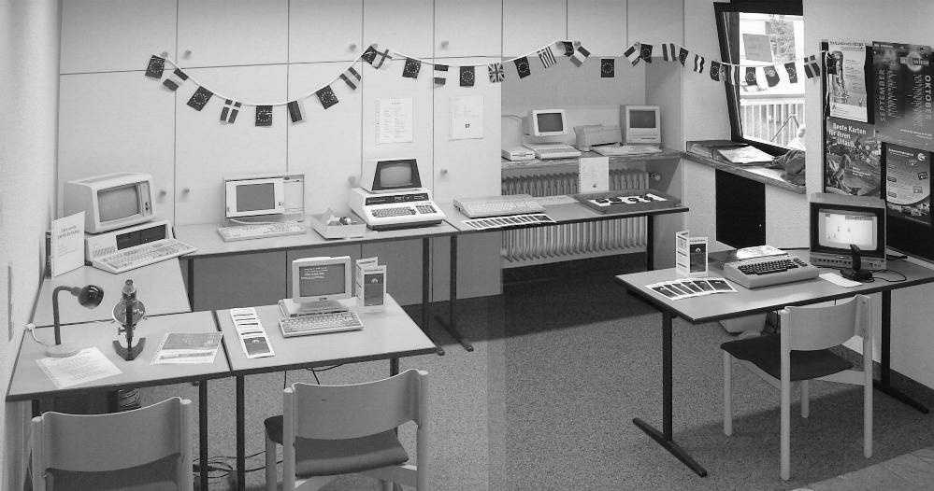
Gründung

Slide 12
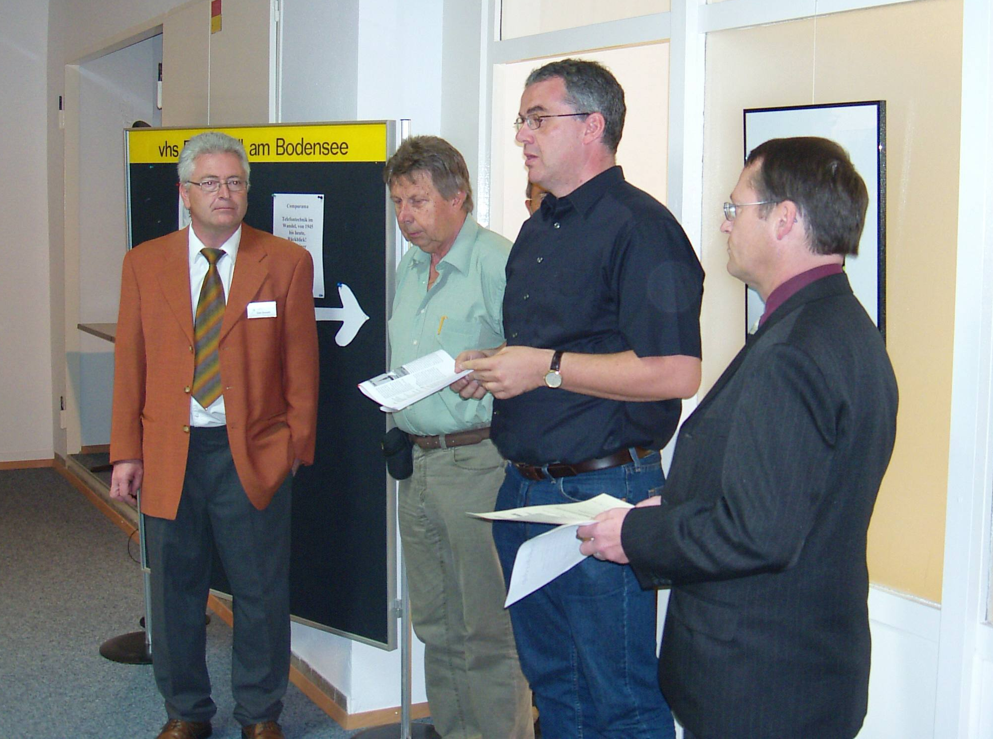
Gründung

Slide 13
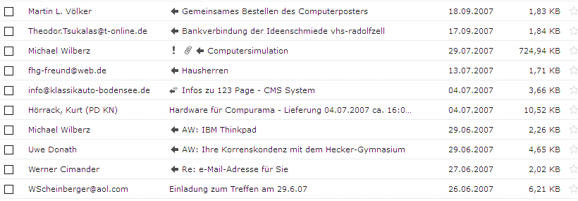
Gründung

Slide 14
Flyer

Slide 15
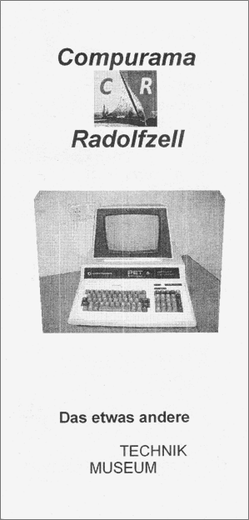
Flyer 2007

Slide 16
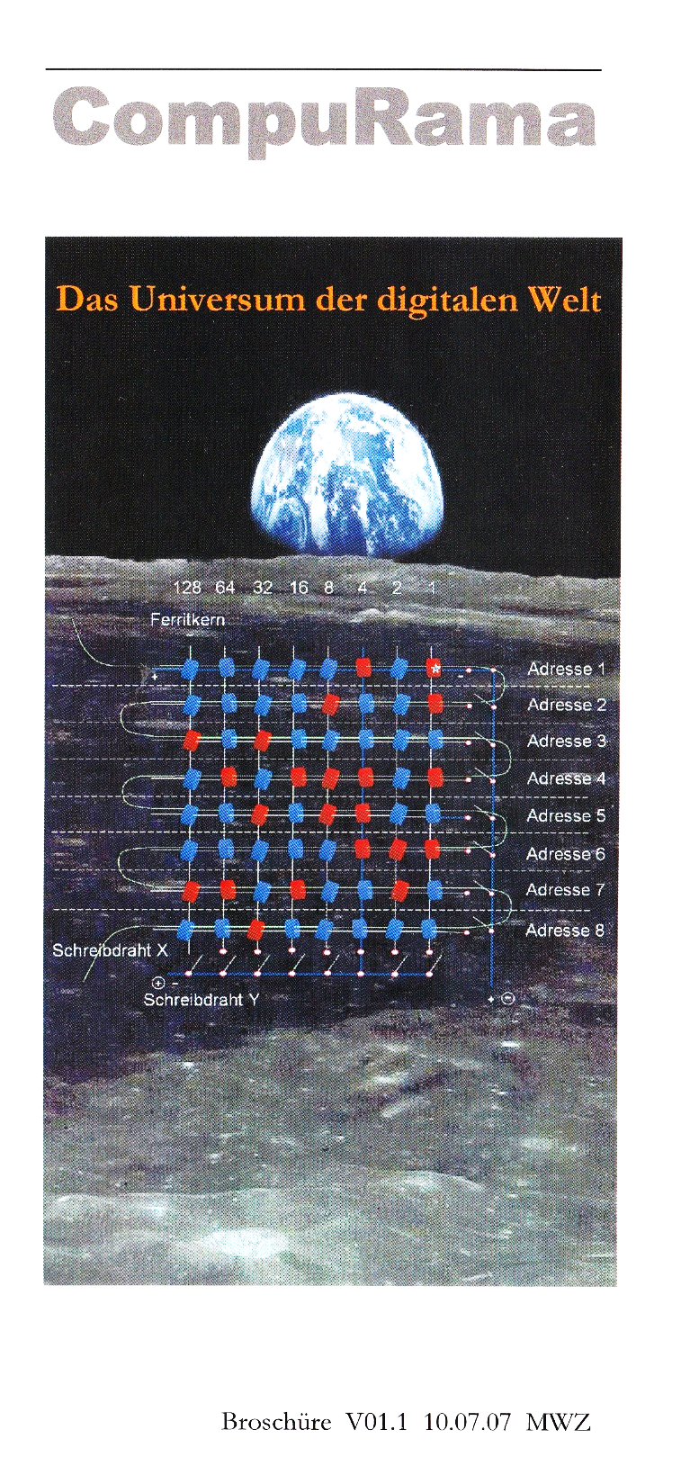
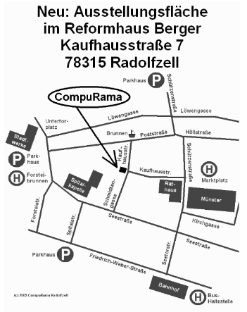
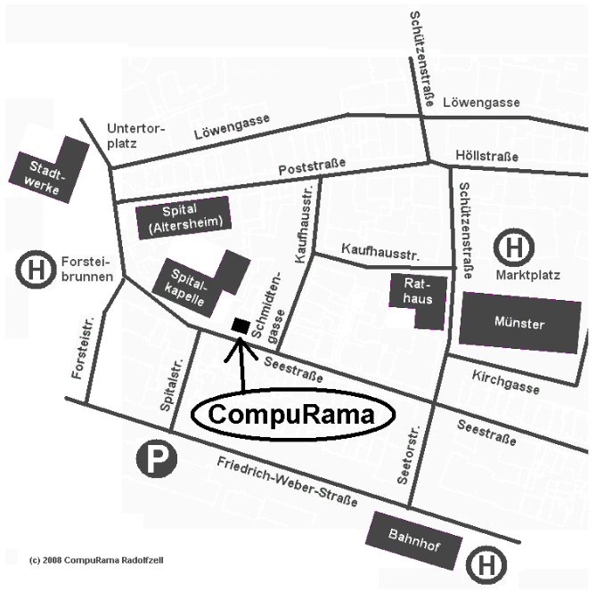
Flyer 2007
2008
2009

Slide 17
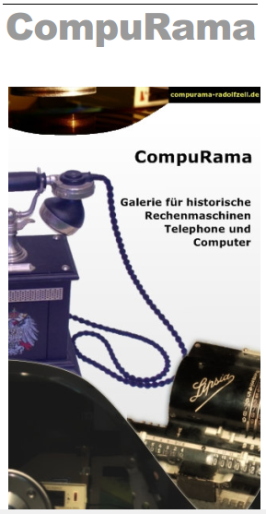
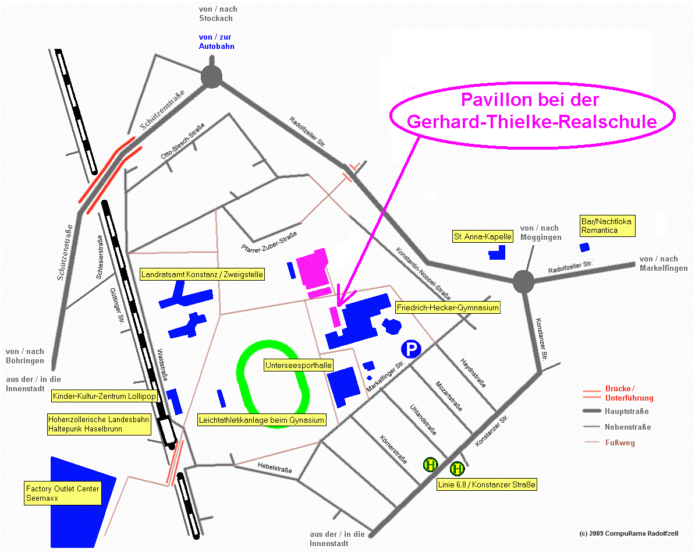
Flyer 2009
2009

Slide 18
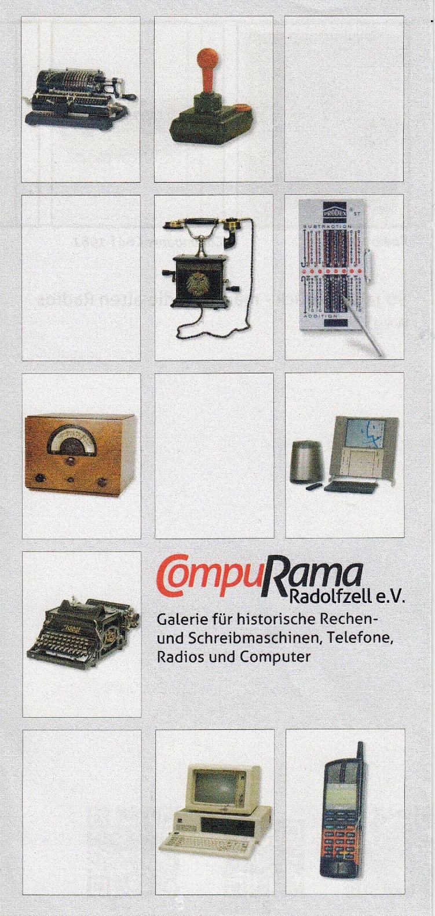
Flyer 2017

Slide 19
Homepage

Slide 20
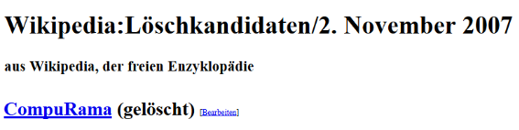
Homepage

Slide 21
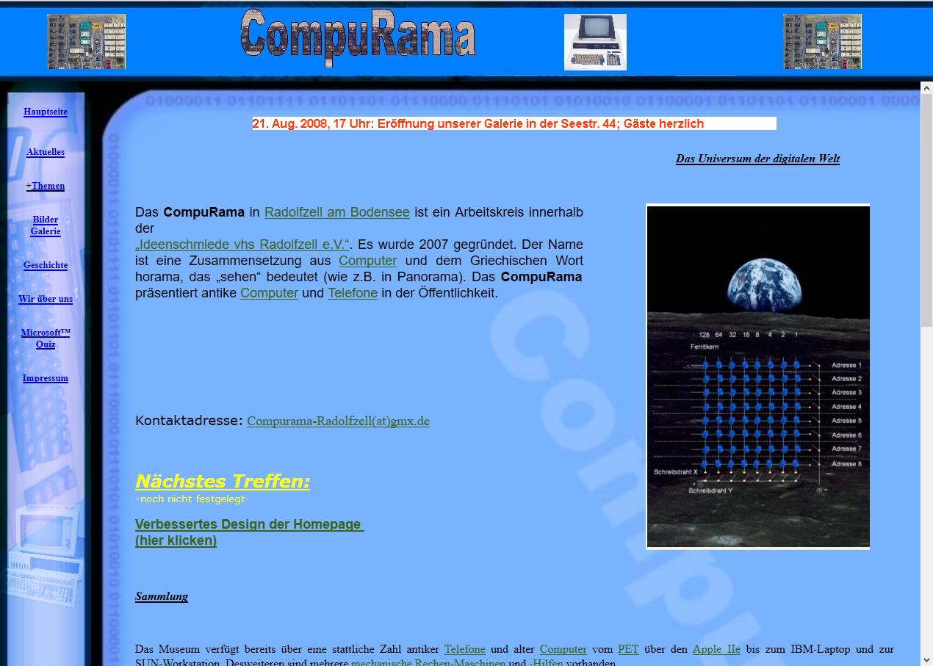
Homepage

Slide 22
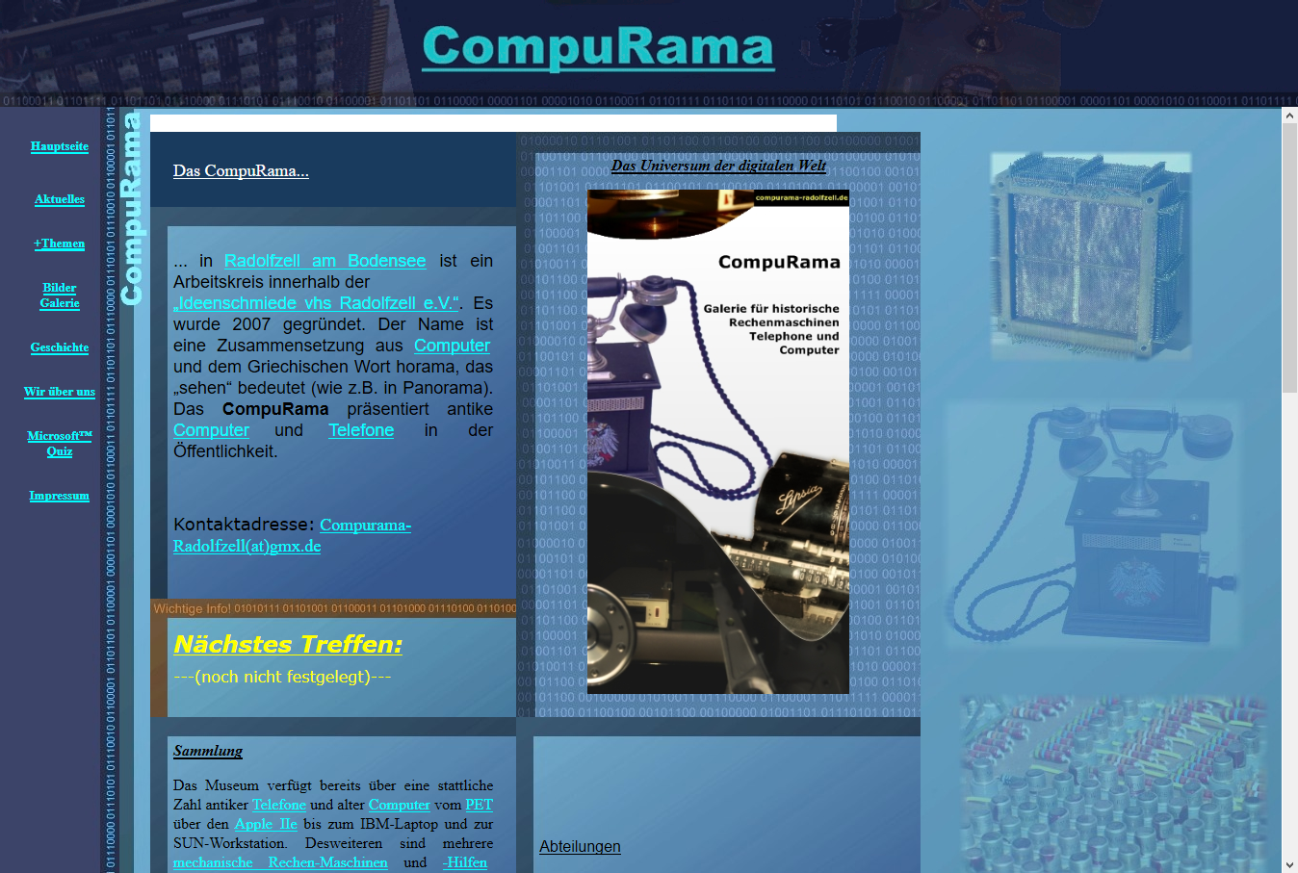
Homepage

Slide 23
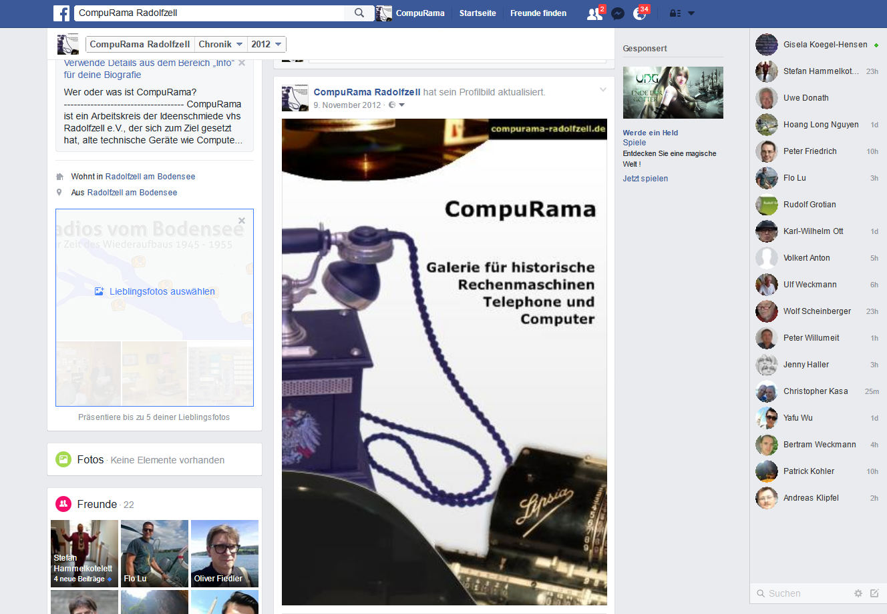
Homepage

Slide 24
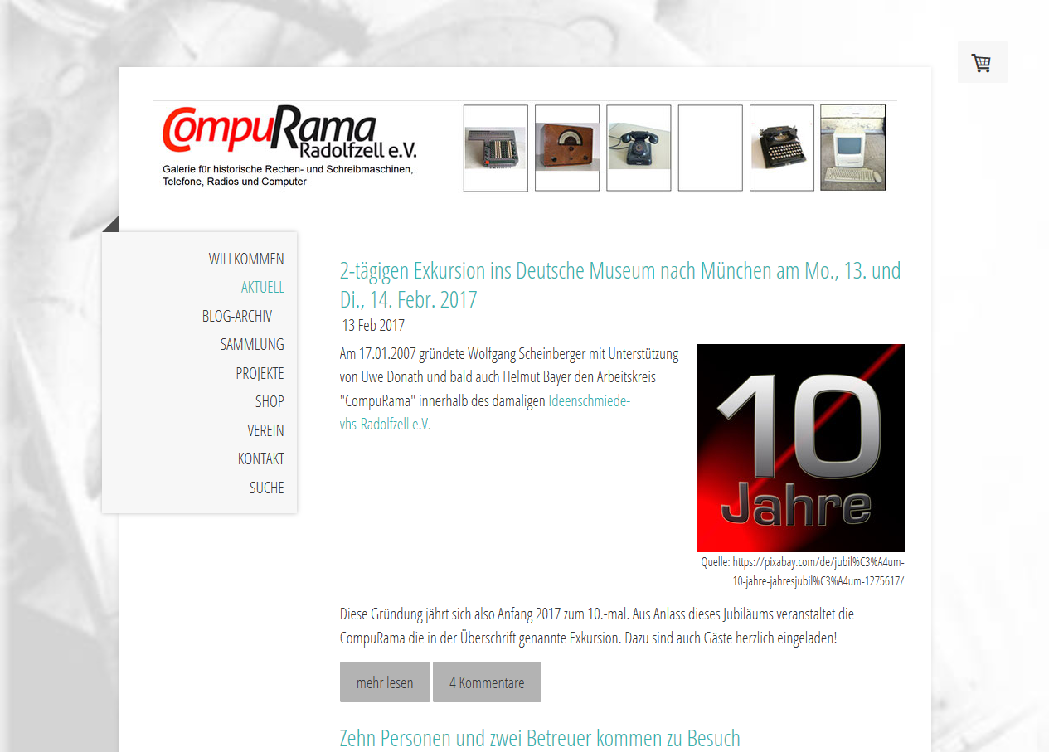
Homepage

Slide 25
Eigener
Verein

Slide 26
Eigener Verein
Sammeln und Erhalten von historischen, technischen Geräten insbesondere Rechen- und Schreibmaschinen, Radios, Telefonen, Fernmeldegeräten und Computern sowie den dazu gehörenden Dokumenten.

Slide 27
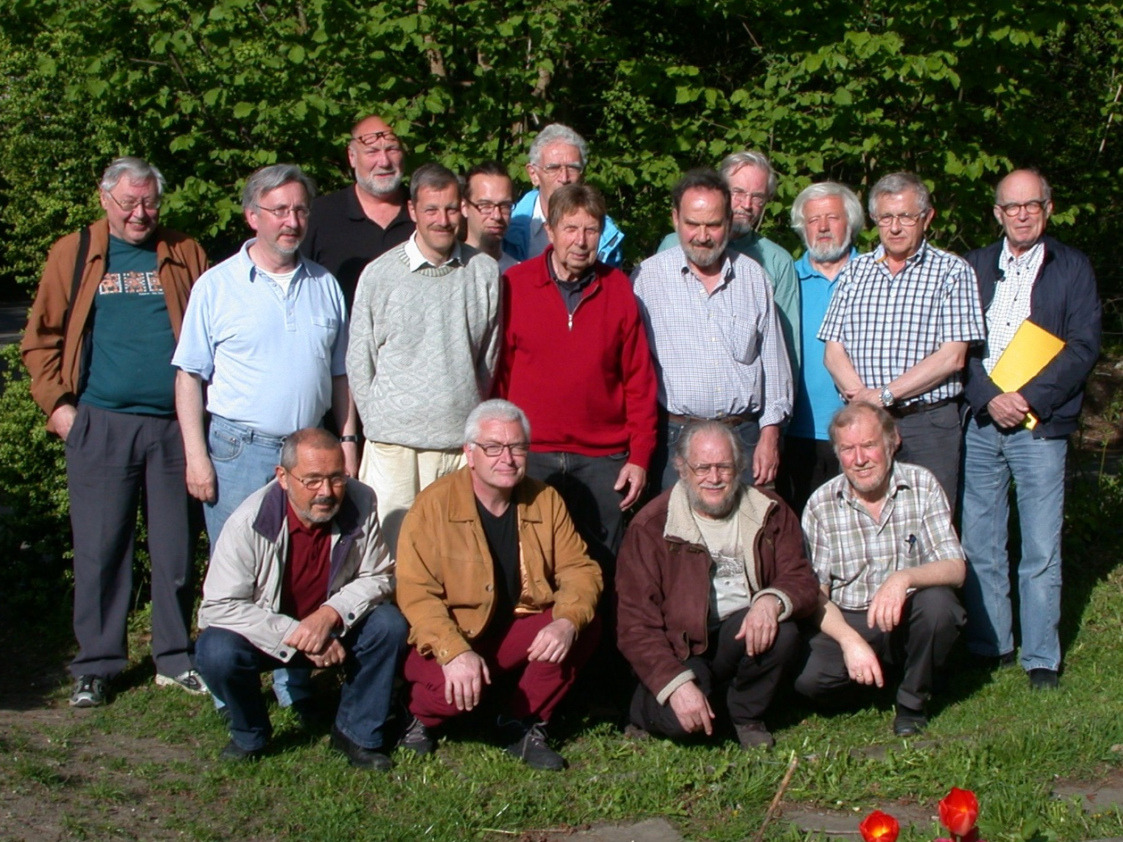
Eigener Verein

Slide 28
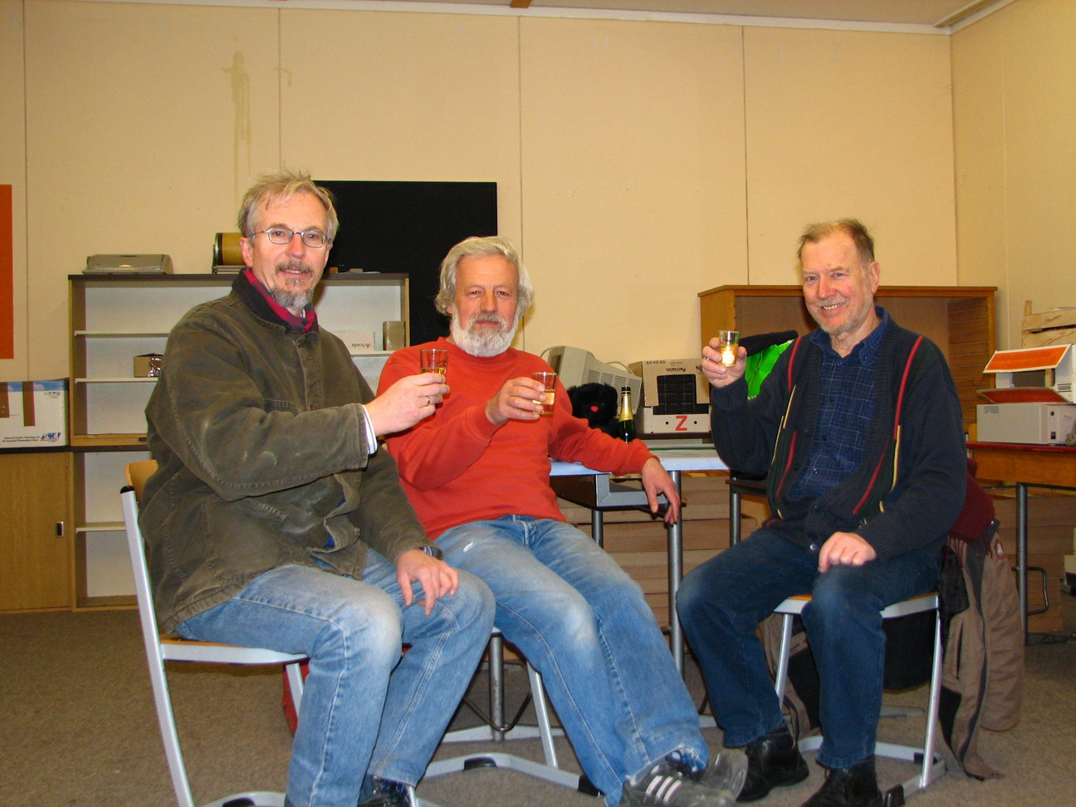
Eigener Verein

Slide 29
Ausstellungs-
Räume

Slide 30
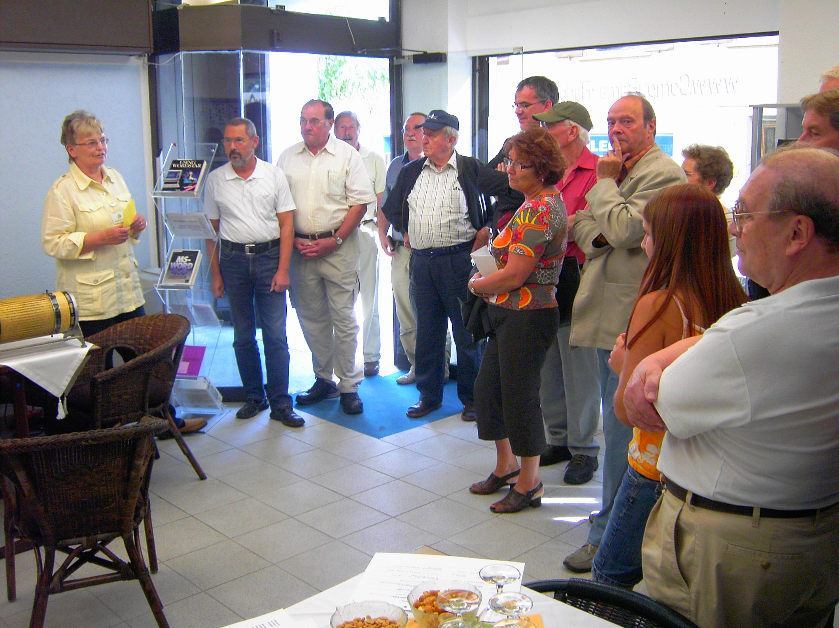
Seestr. 44

Slide 31
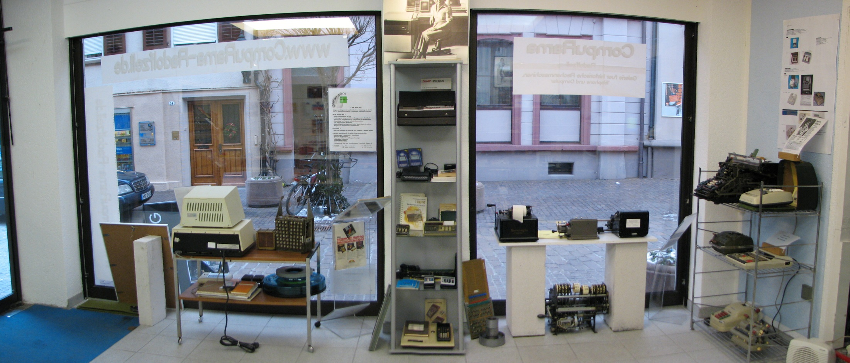
Seestr. 44

Slide 32
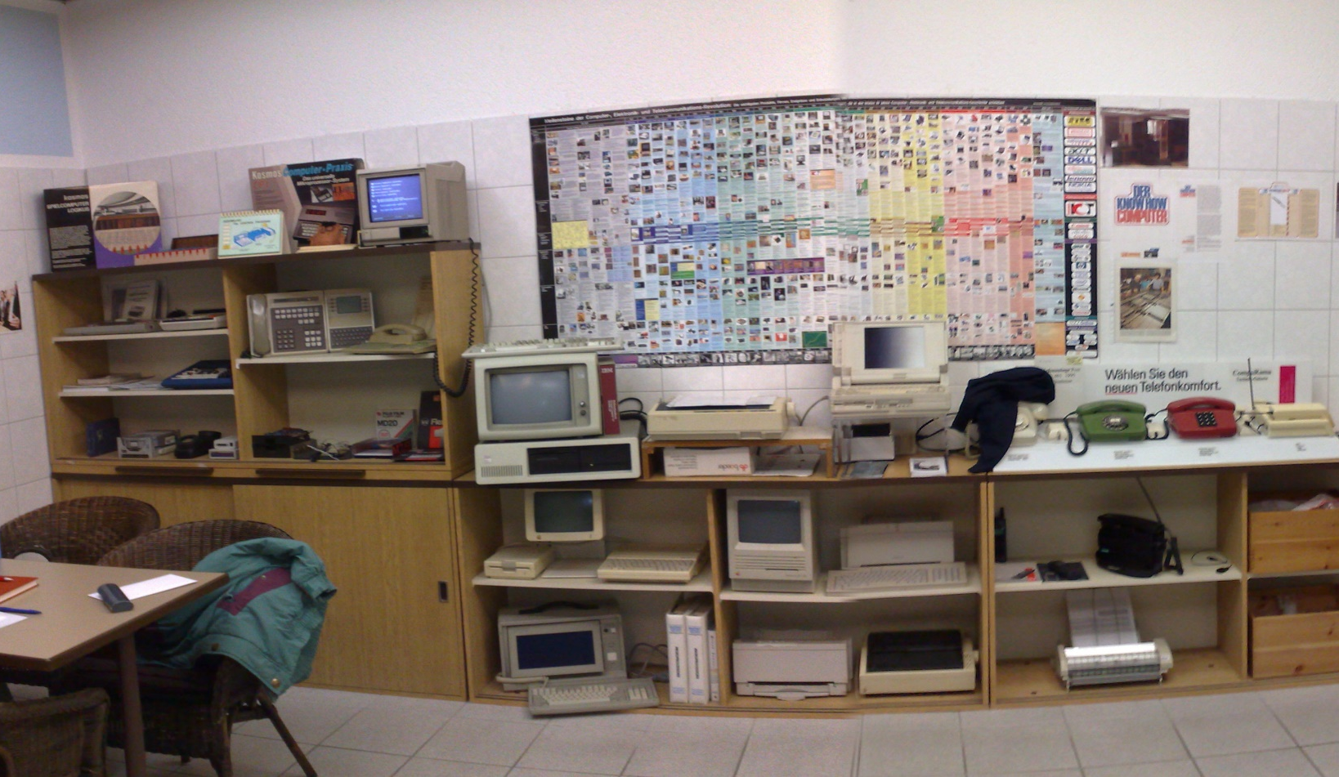
Seestr. 44

Slide 33
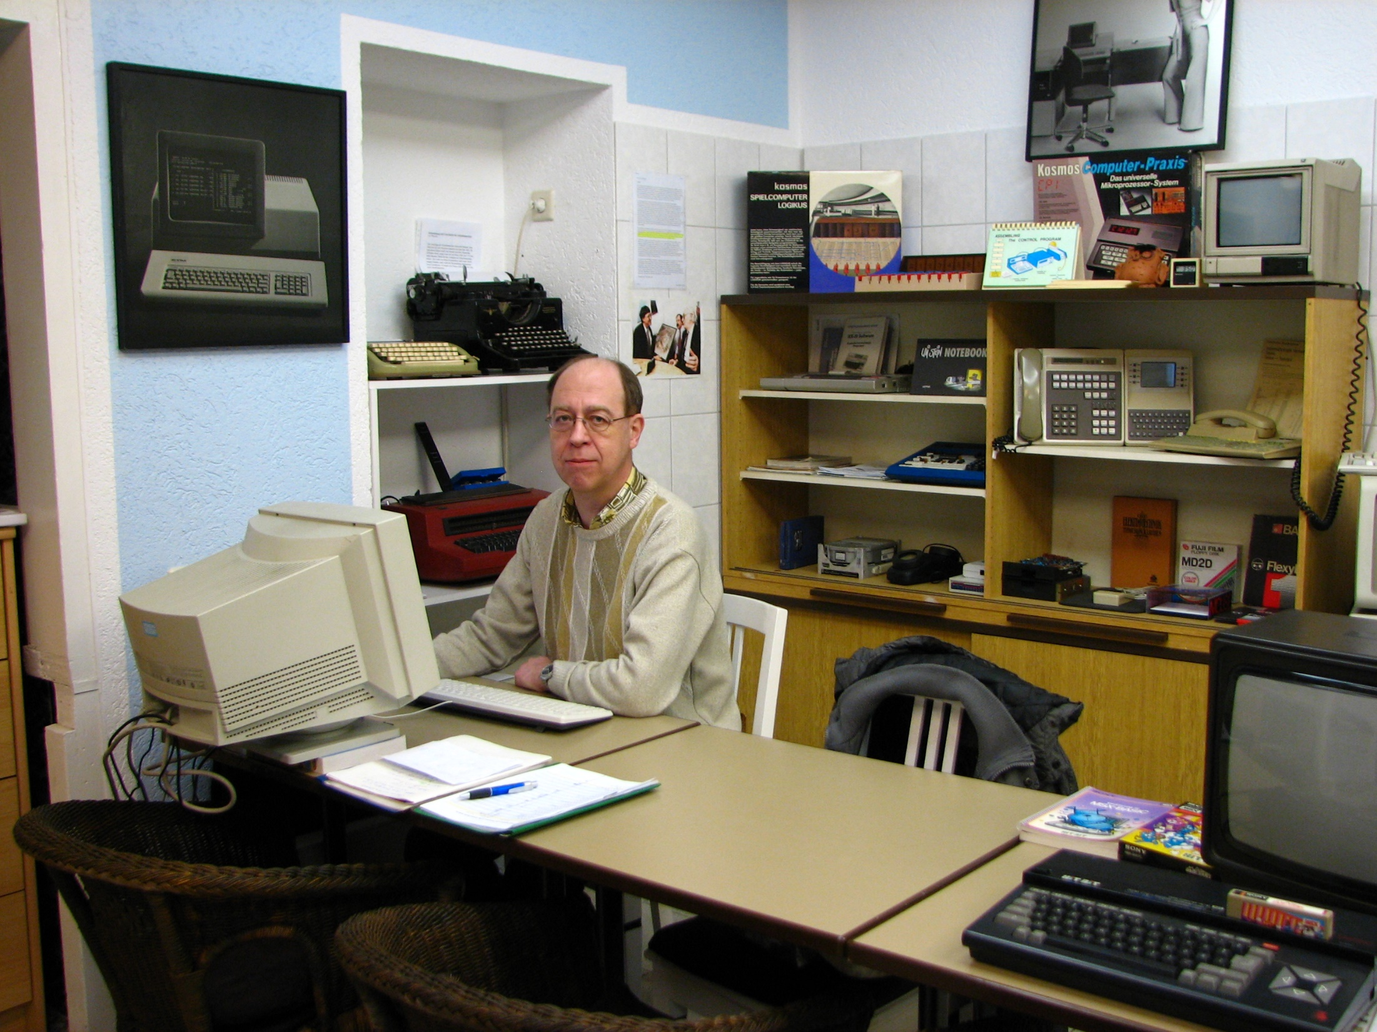
Seestr. 44, Wolfgang H.

Slide 34
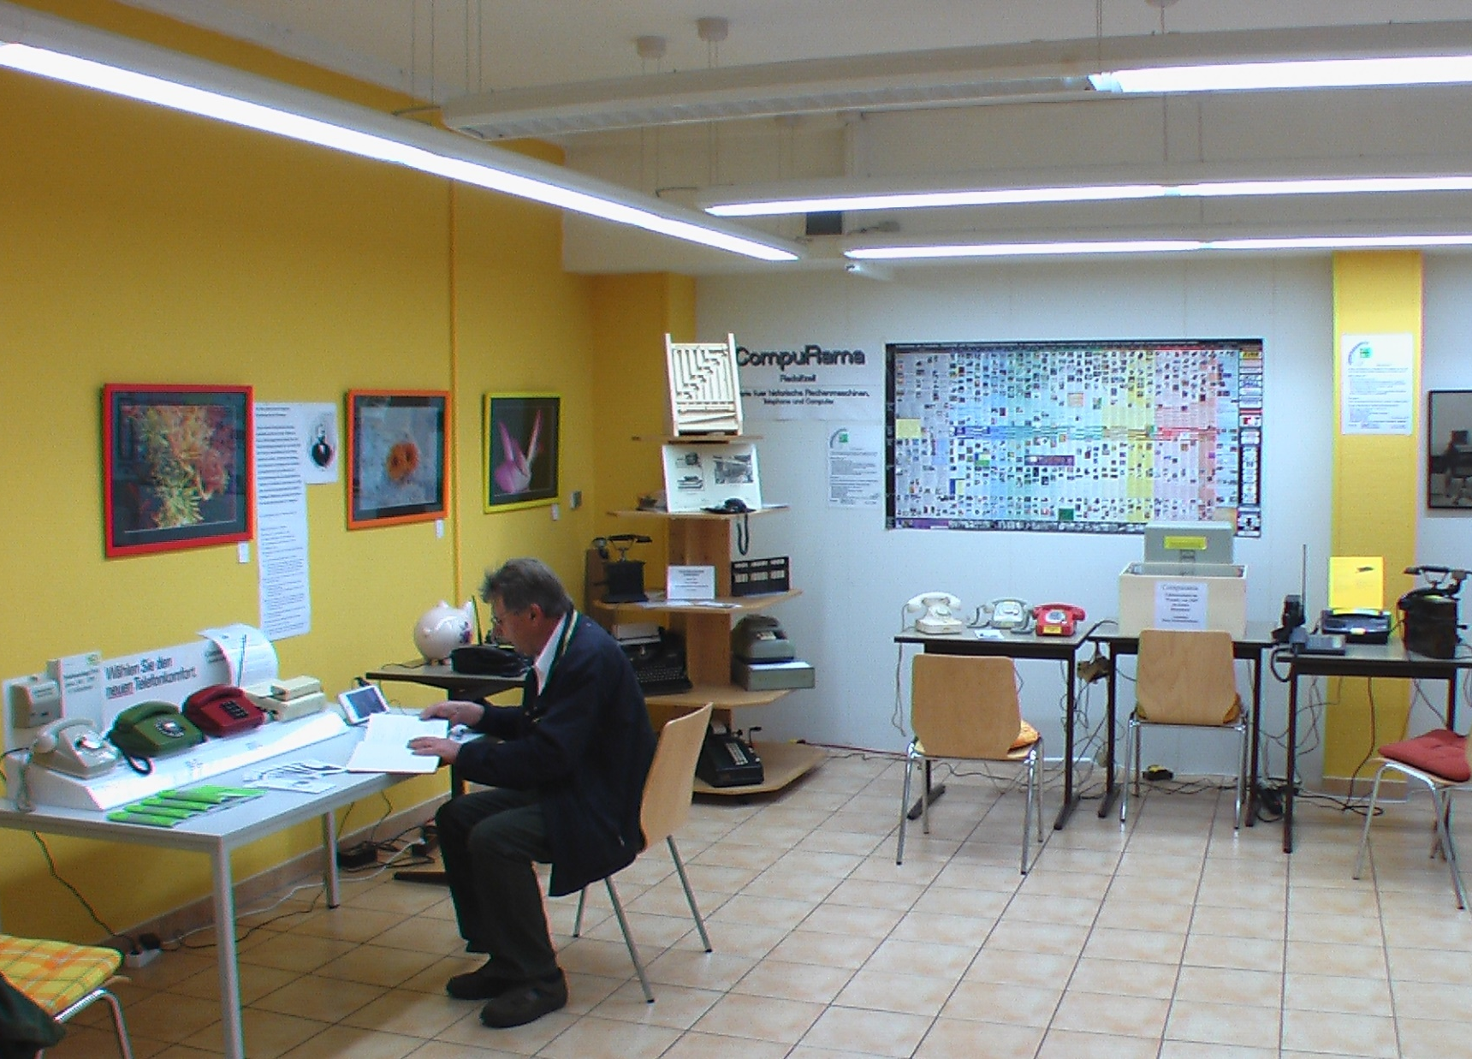
Reformhaus Berger

Slide 35
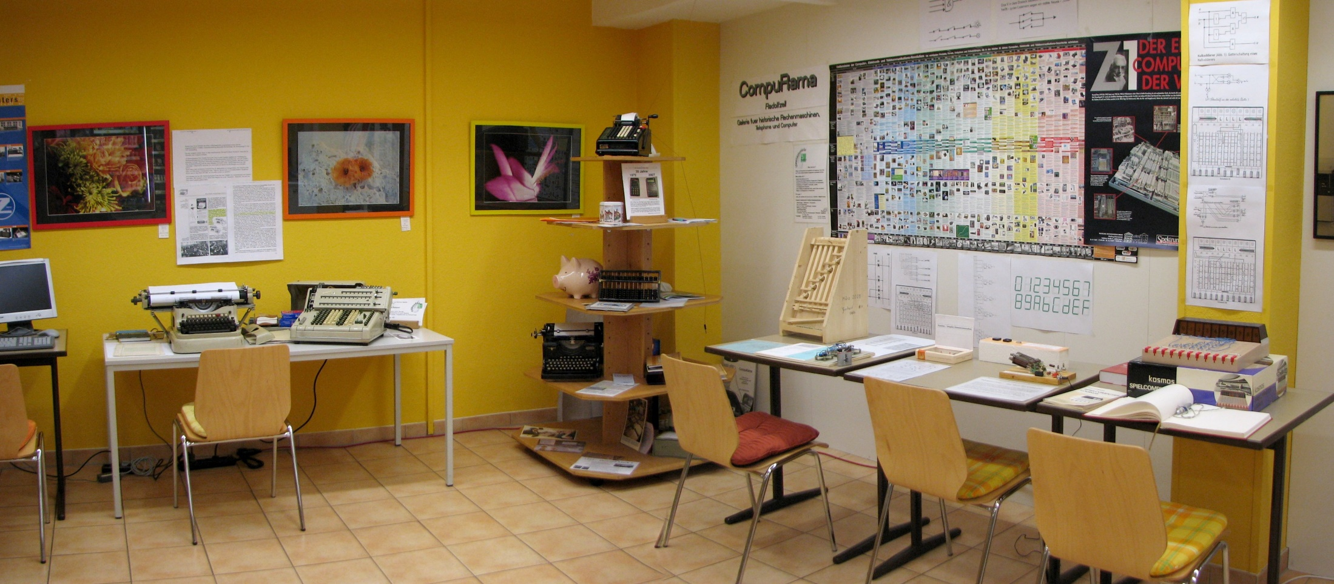
Reformhaus Berger

Slide 36
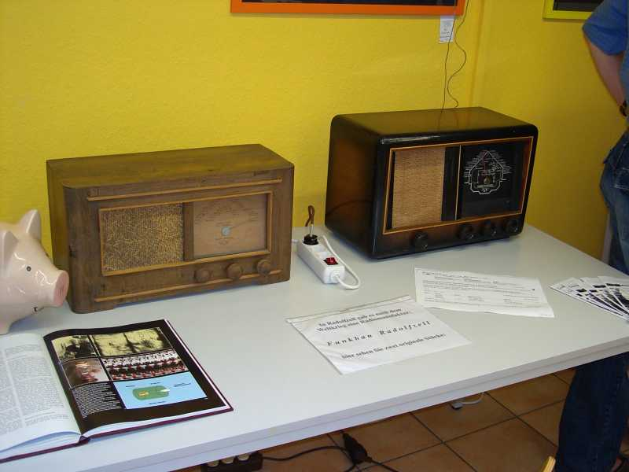
Reformhaus Berger

Slide 37
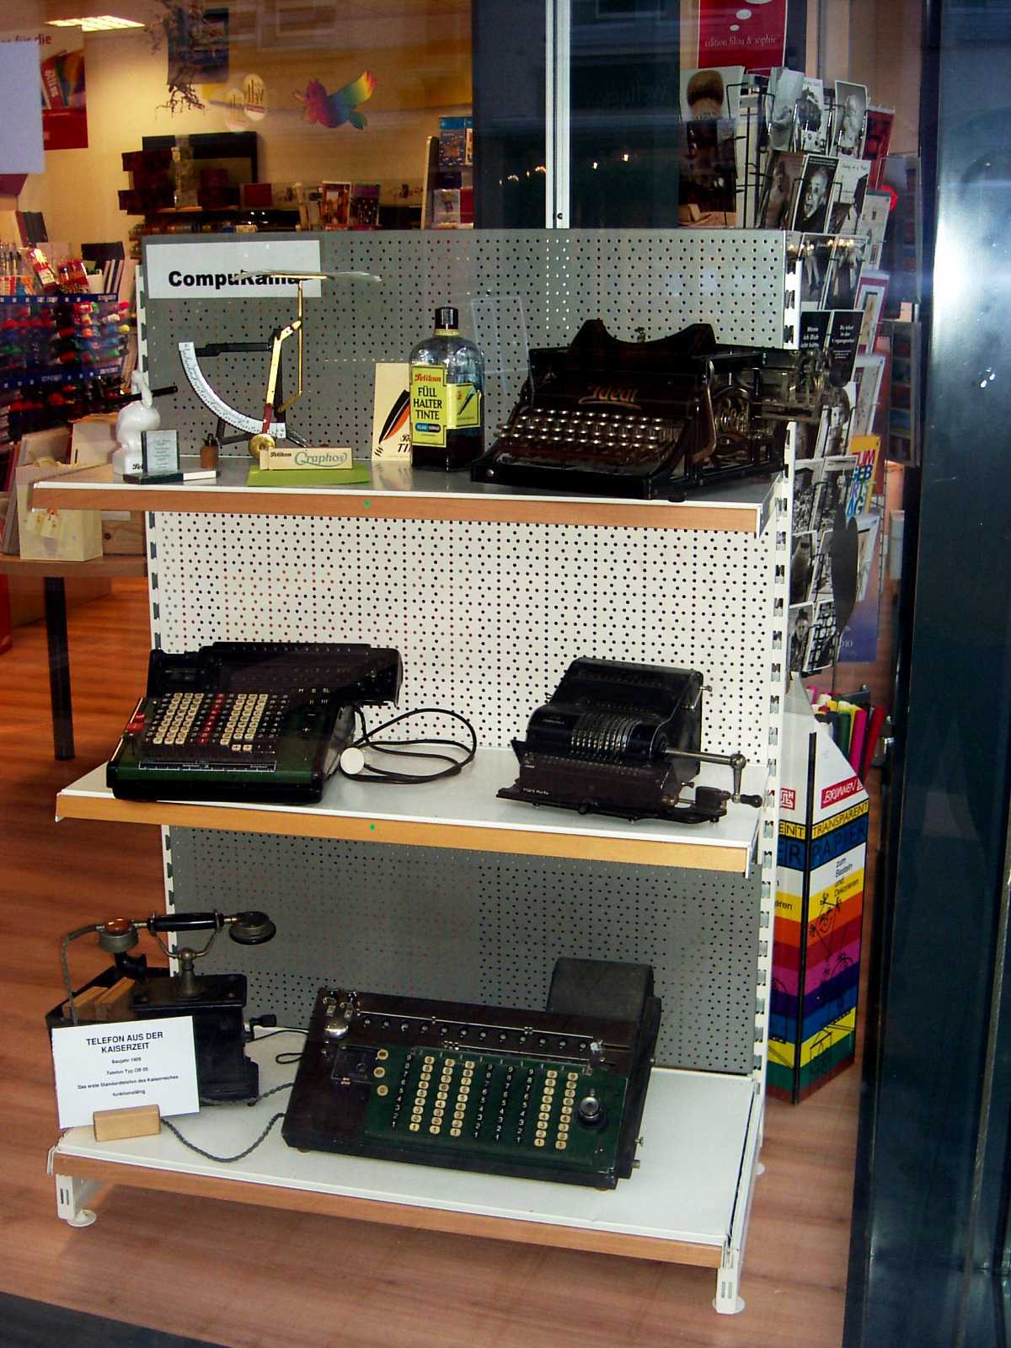
Schreibwaren Schmidt-Winter

Slide 38
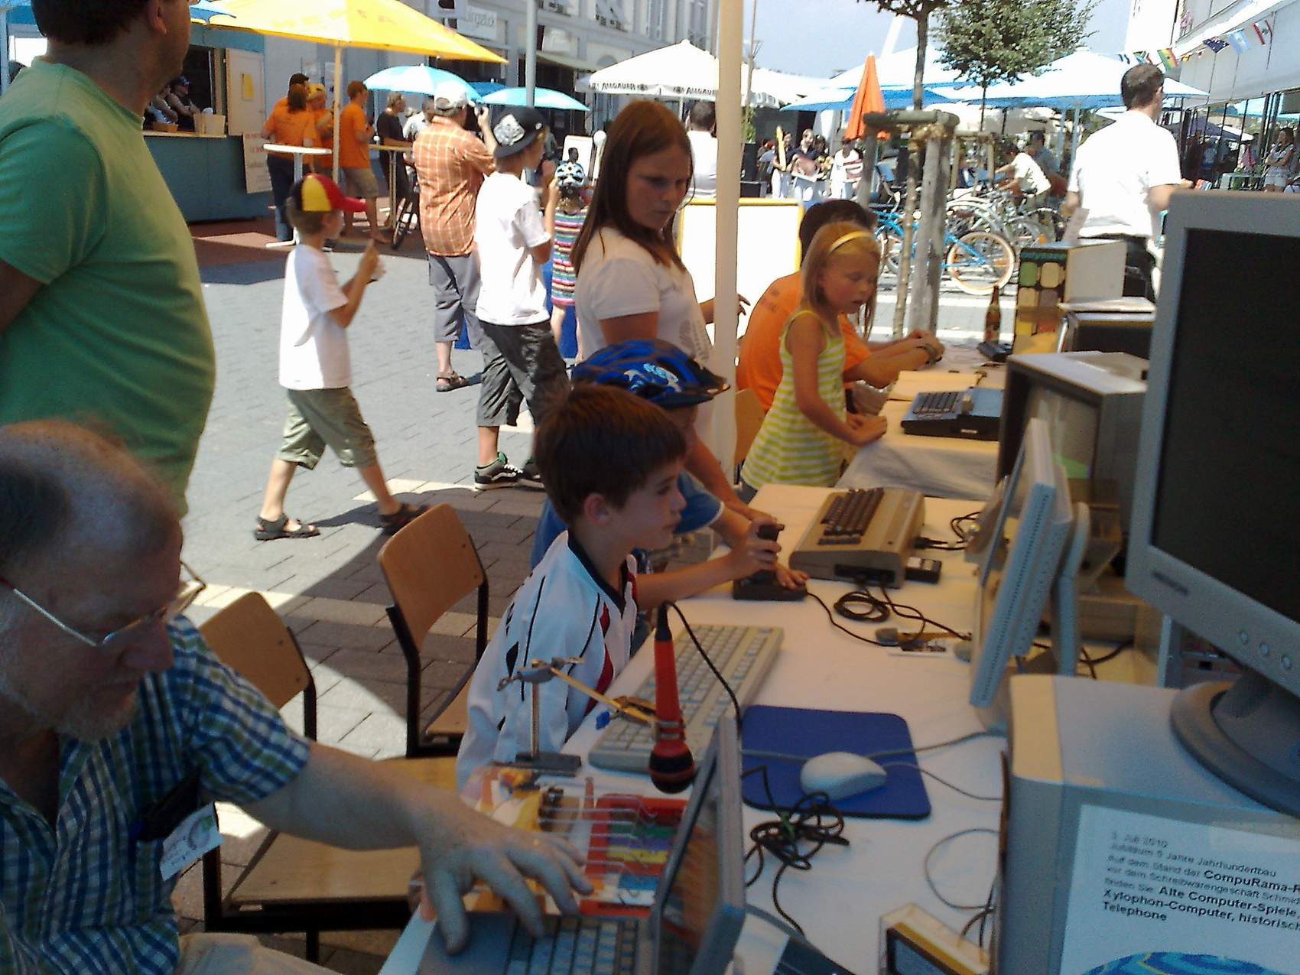
Schreibwaren Schmidt-Winter

Slide 39
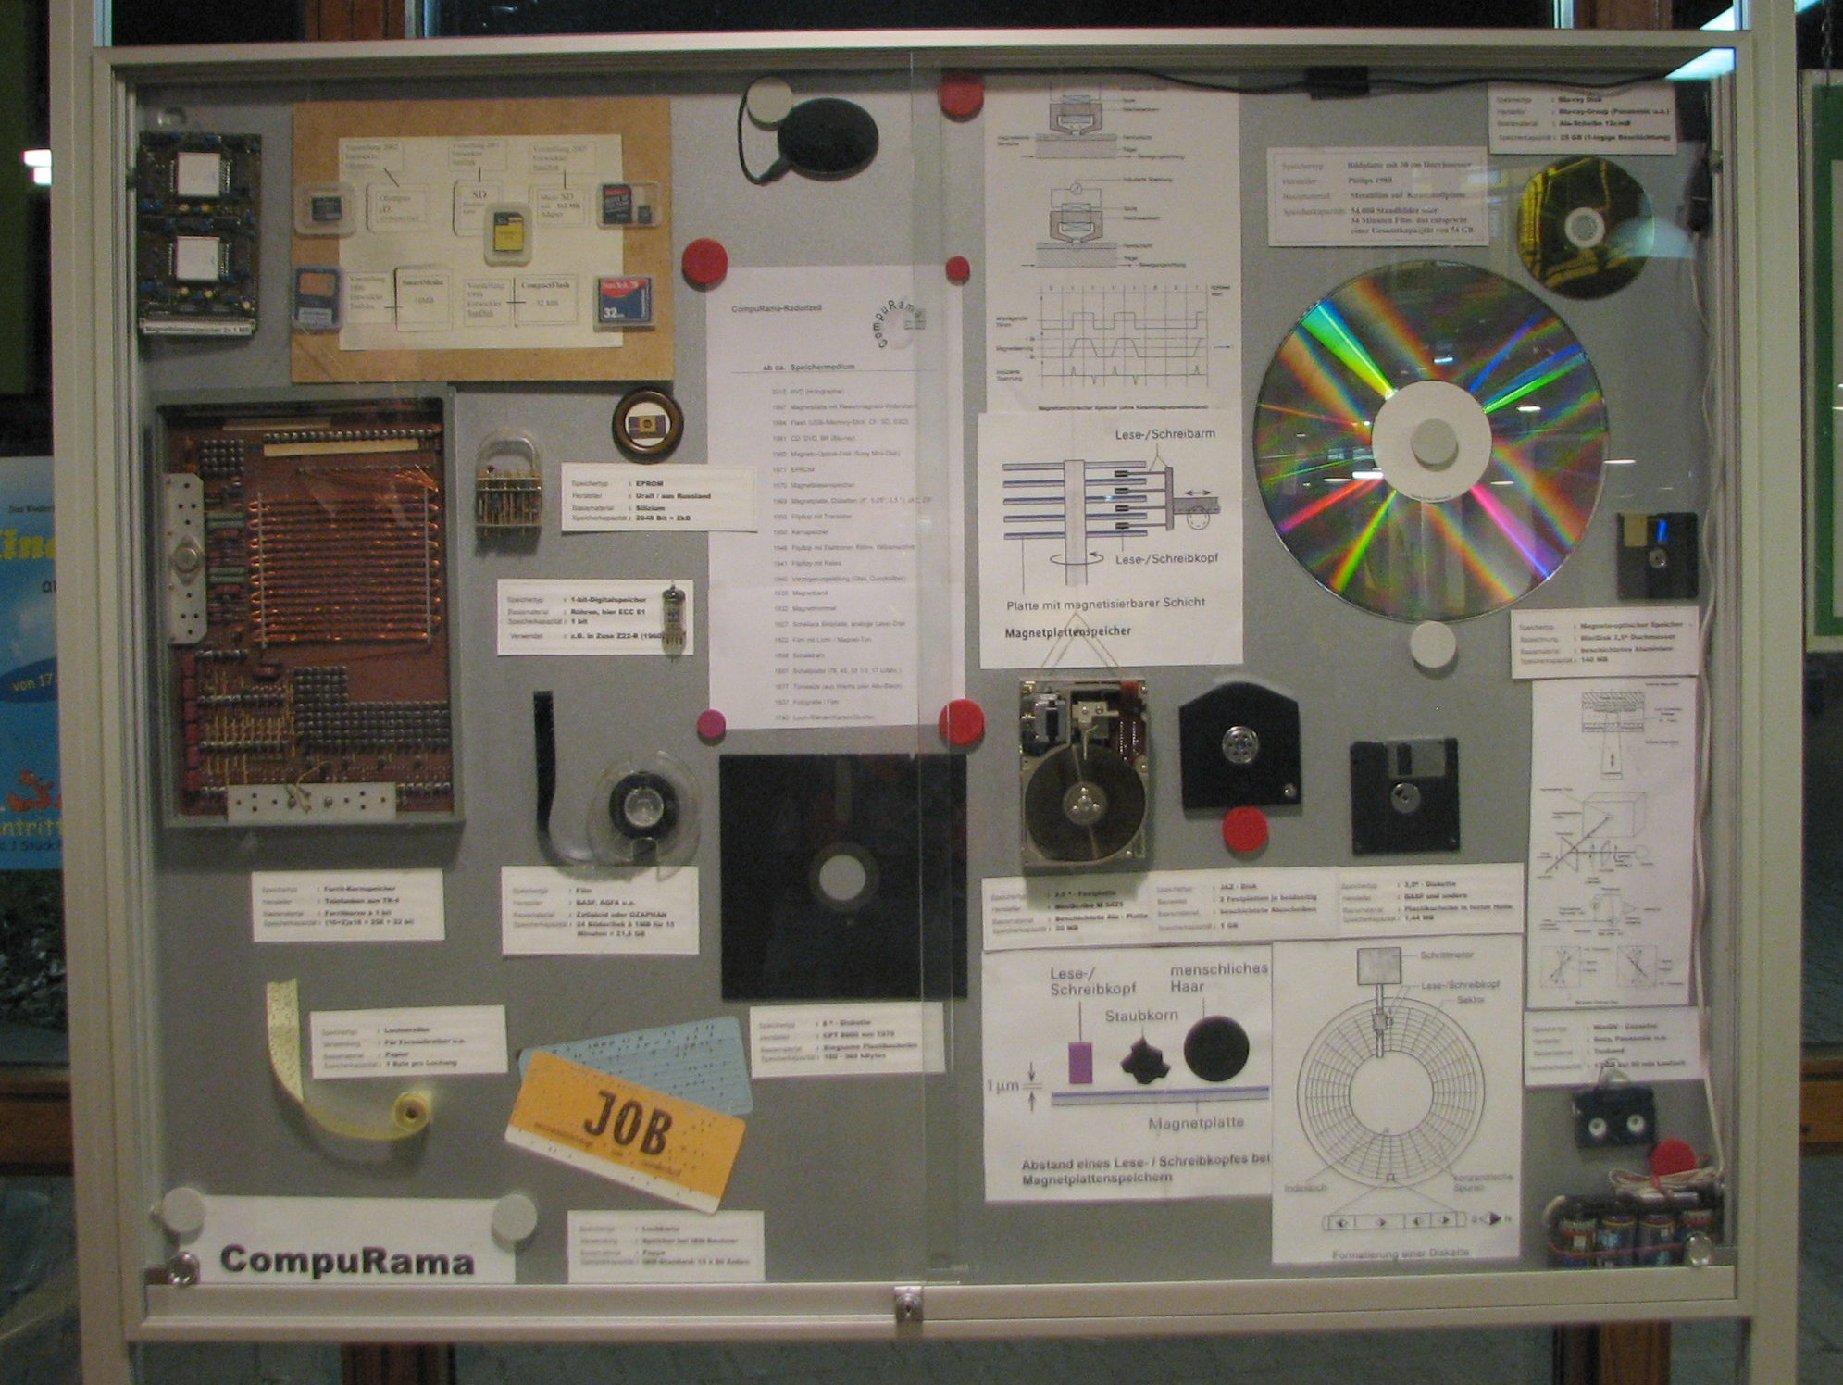
Schaukasten in der Realschule

Slide 40
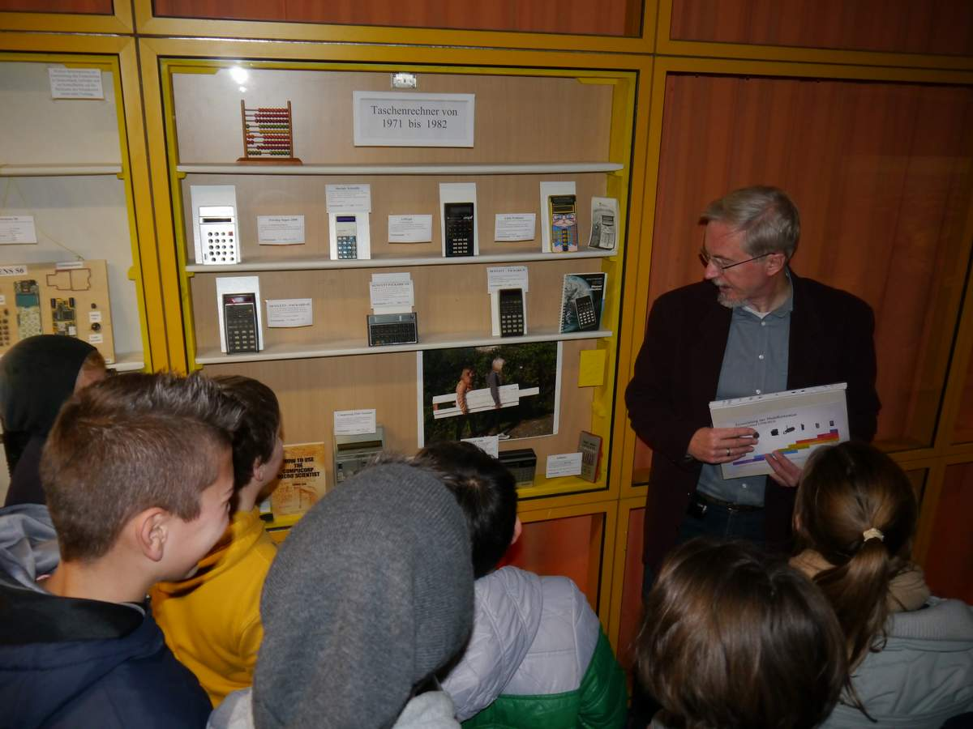
Schaukasten in der Realschule

Slide 41

Ausstellungs-
Räume
Kulturnacht

Slide 42
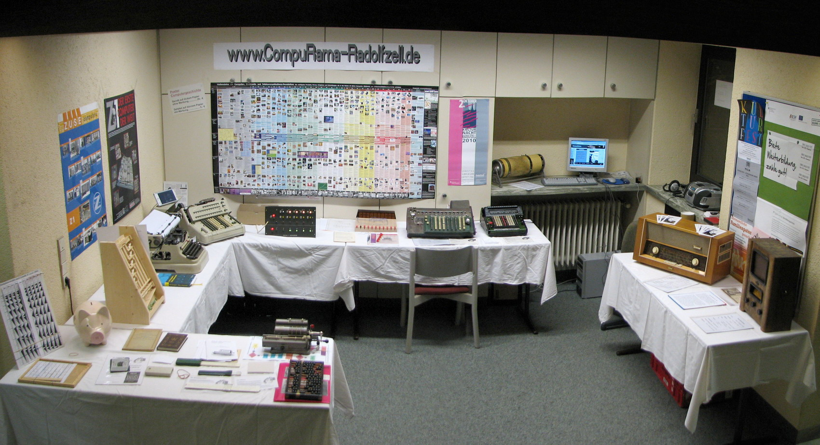
Kulturnacht 2010

Slide 43
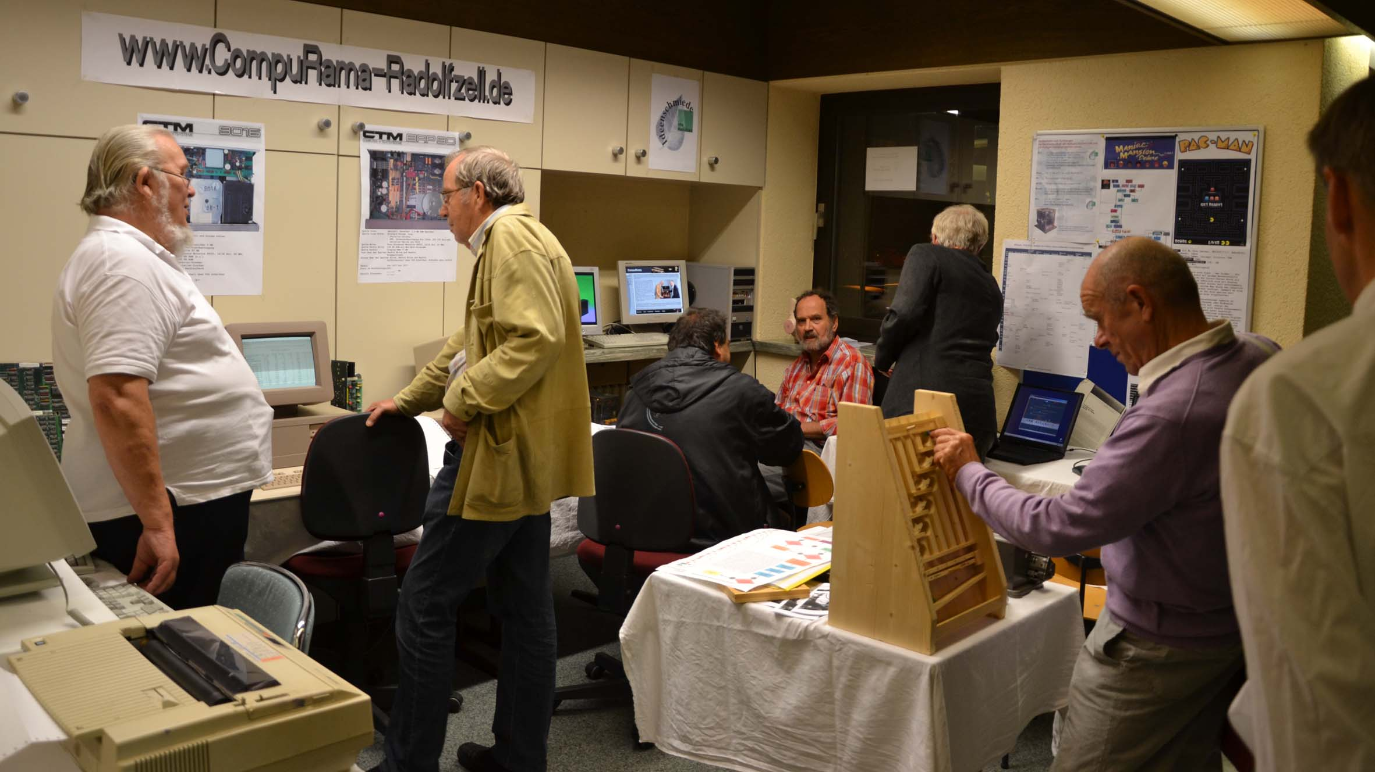
Kulturnacht 2011

Slide 44
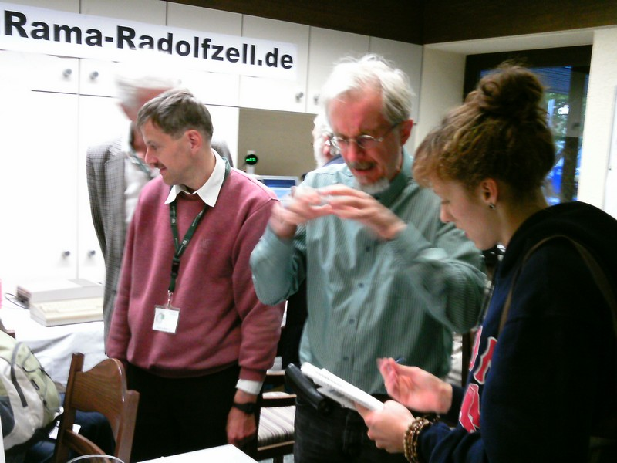
Kulturnacht 2012

Slide 45
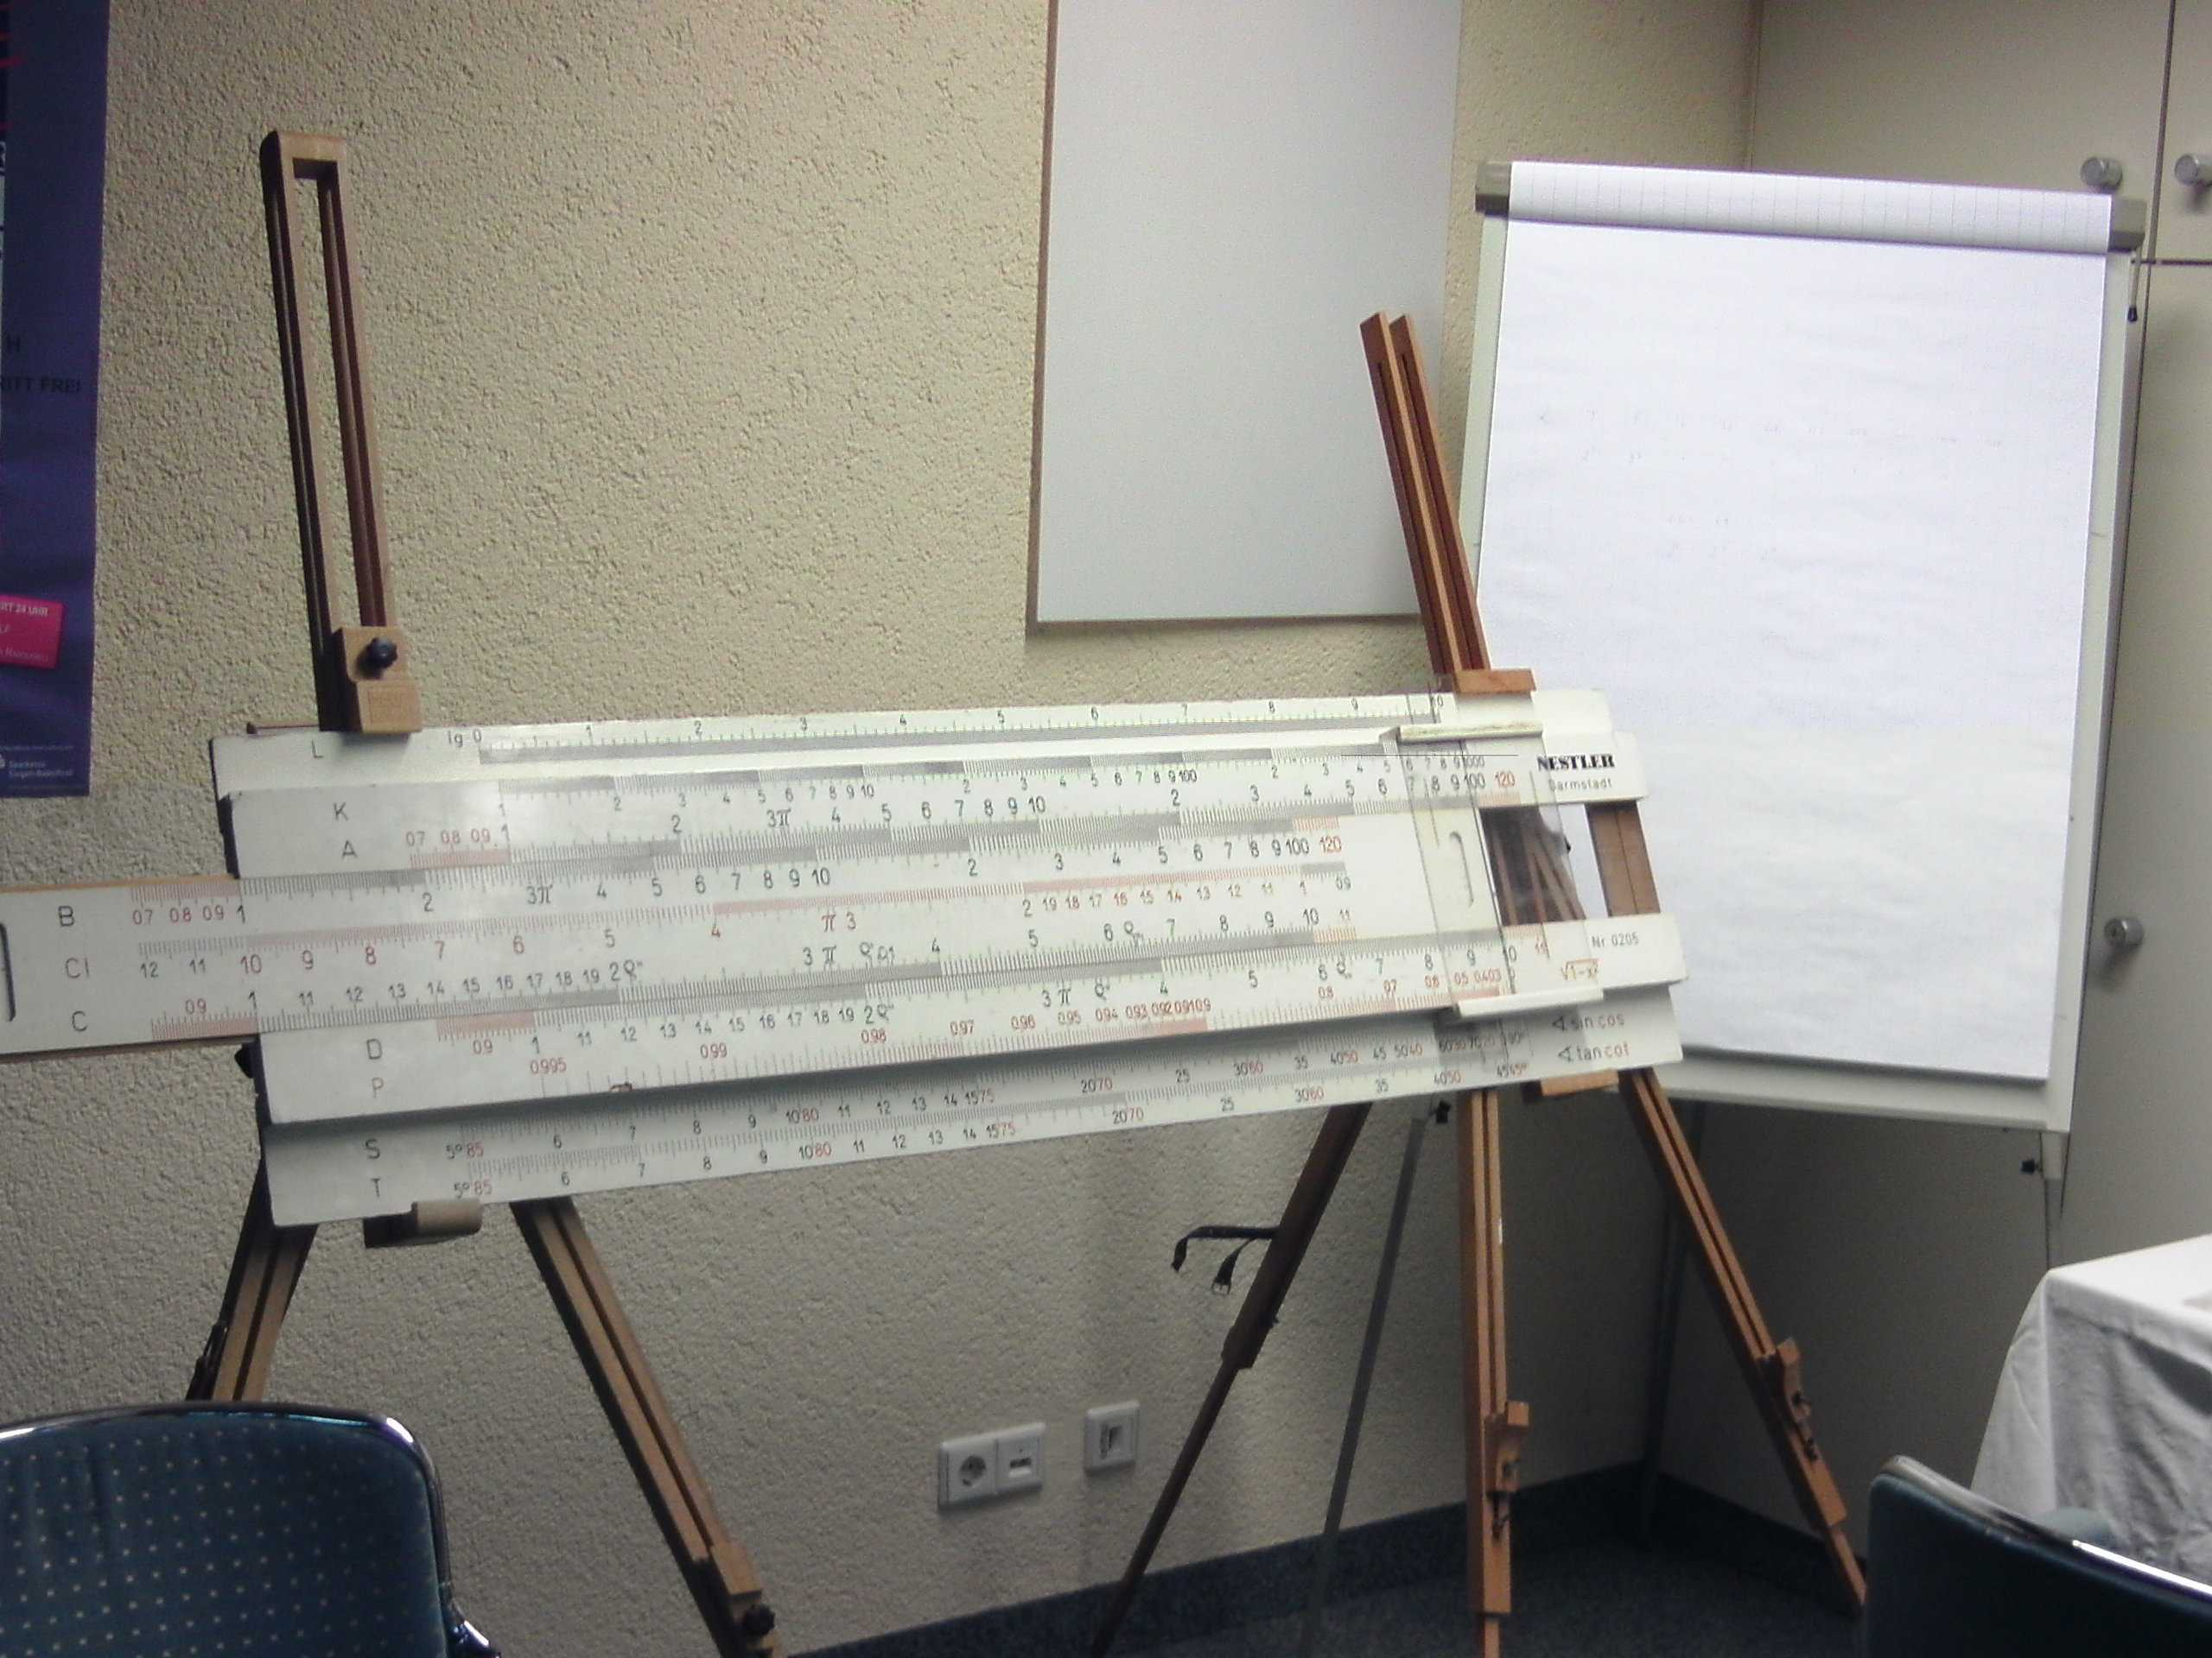
Kulturnacht 2013

Slide 46
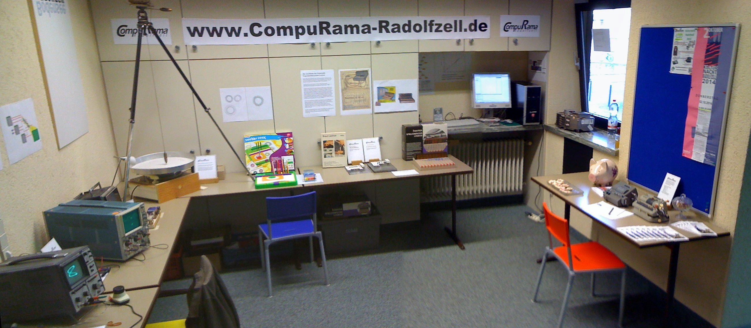
Kulturnacht 2014

Slide 47
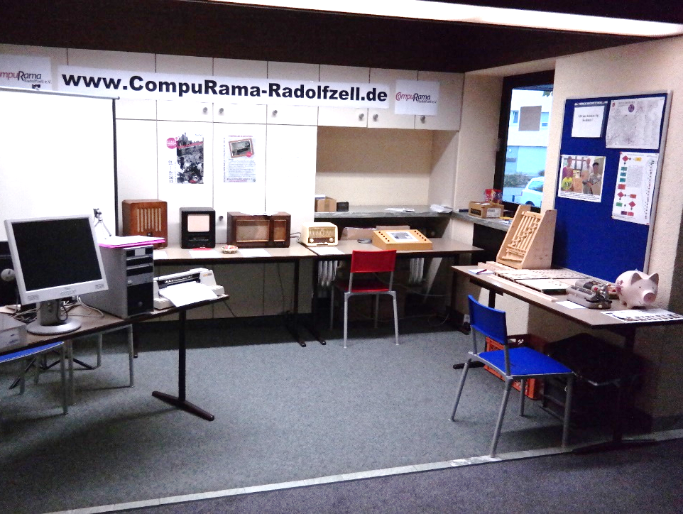
Kulturnacht 2015

Slide 48
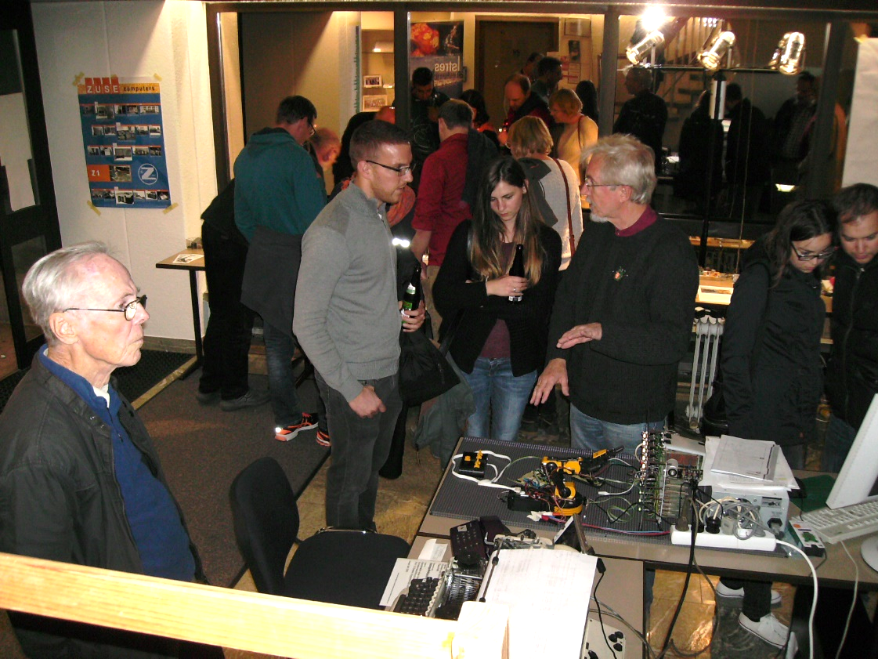
Kulturnacht 2016

Slide 49
Ausstellungs-
Räume
Stadtmuseum

Slide 50

Stadtmuseum 2011

Slide 51
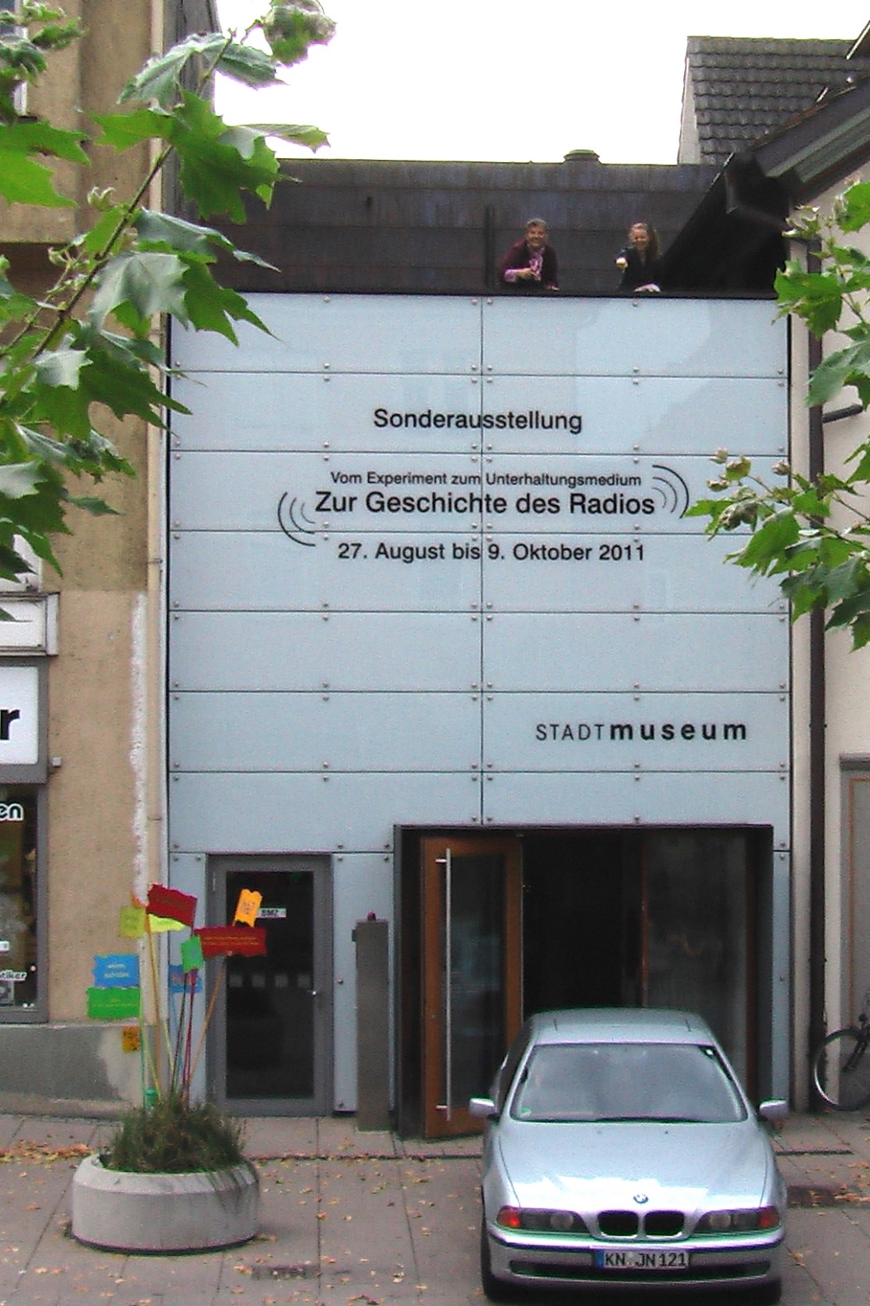
Stadtmuseum 2011

Slide 52

Stadtmuseum 2013

Slide 53
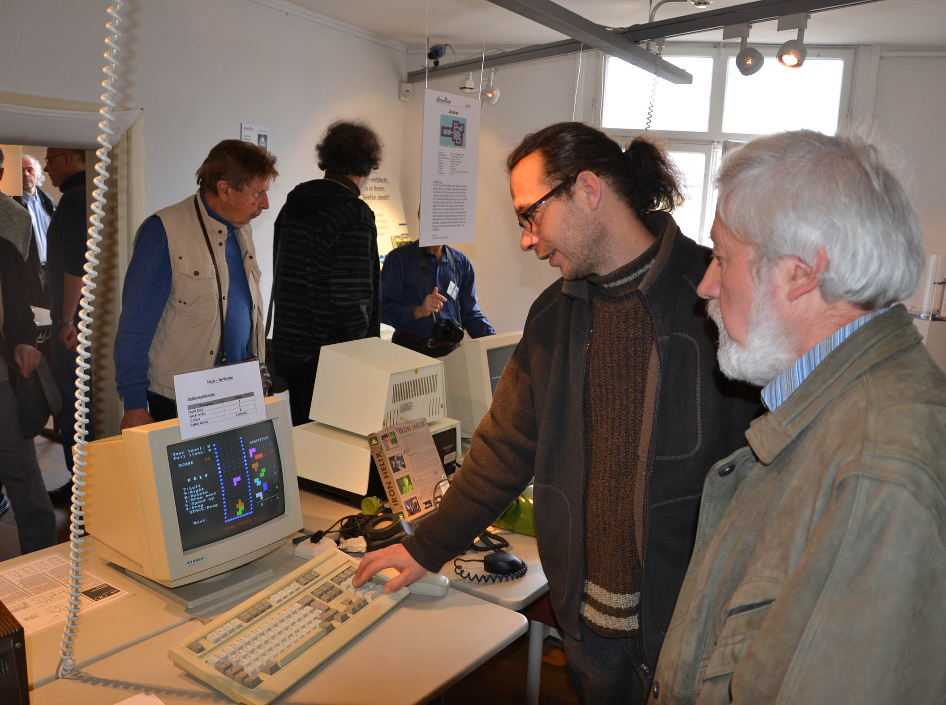
Stadtmuseum 2013

Slide 54
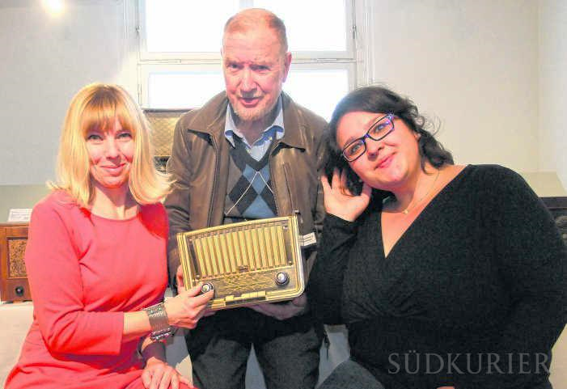

Stadtmuseum 2015

Slide 55

Stadtmuseum 2015

Slide 56
Das Fernziel der CompuRama ?
Radolfzell

